Slide 1
Em hãy kể tên các loại thủy sản mà em biết ?
Trong một tuần em ăn bao nhiêu bữa có sản phẩm thủy sản ?
Em từng câu cá, kéo lưới bắt cá, tôm bao giờ chưa?

Slide 2
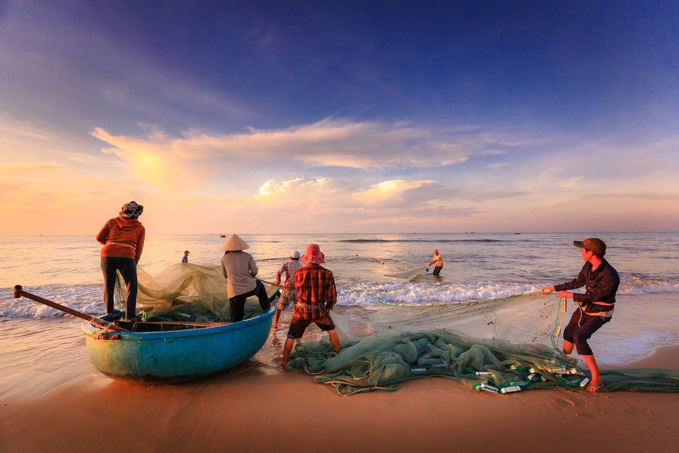
CHƯƠNG IV: THỦY SẢN
Bài 14 : GIỚI THIỆU THỦY SẢN

Slide 3
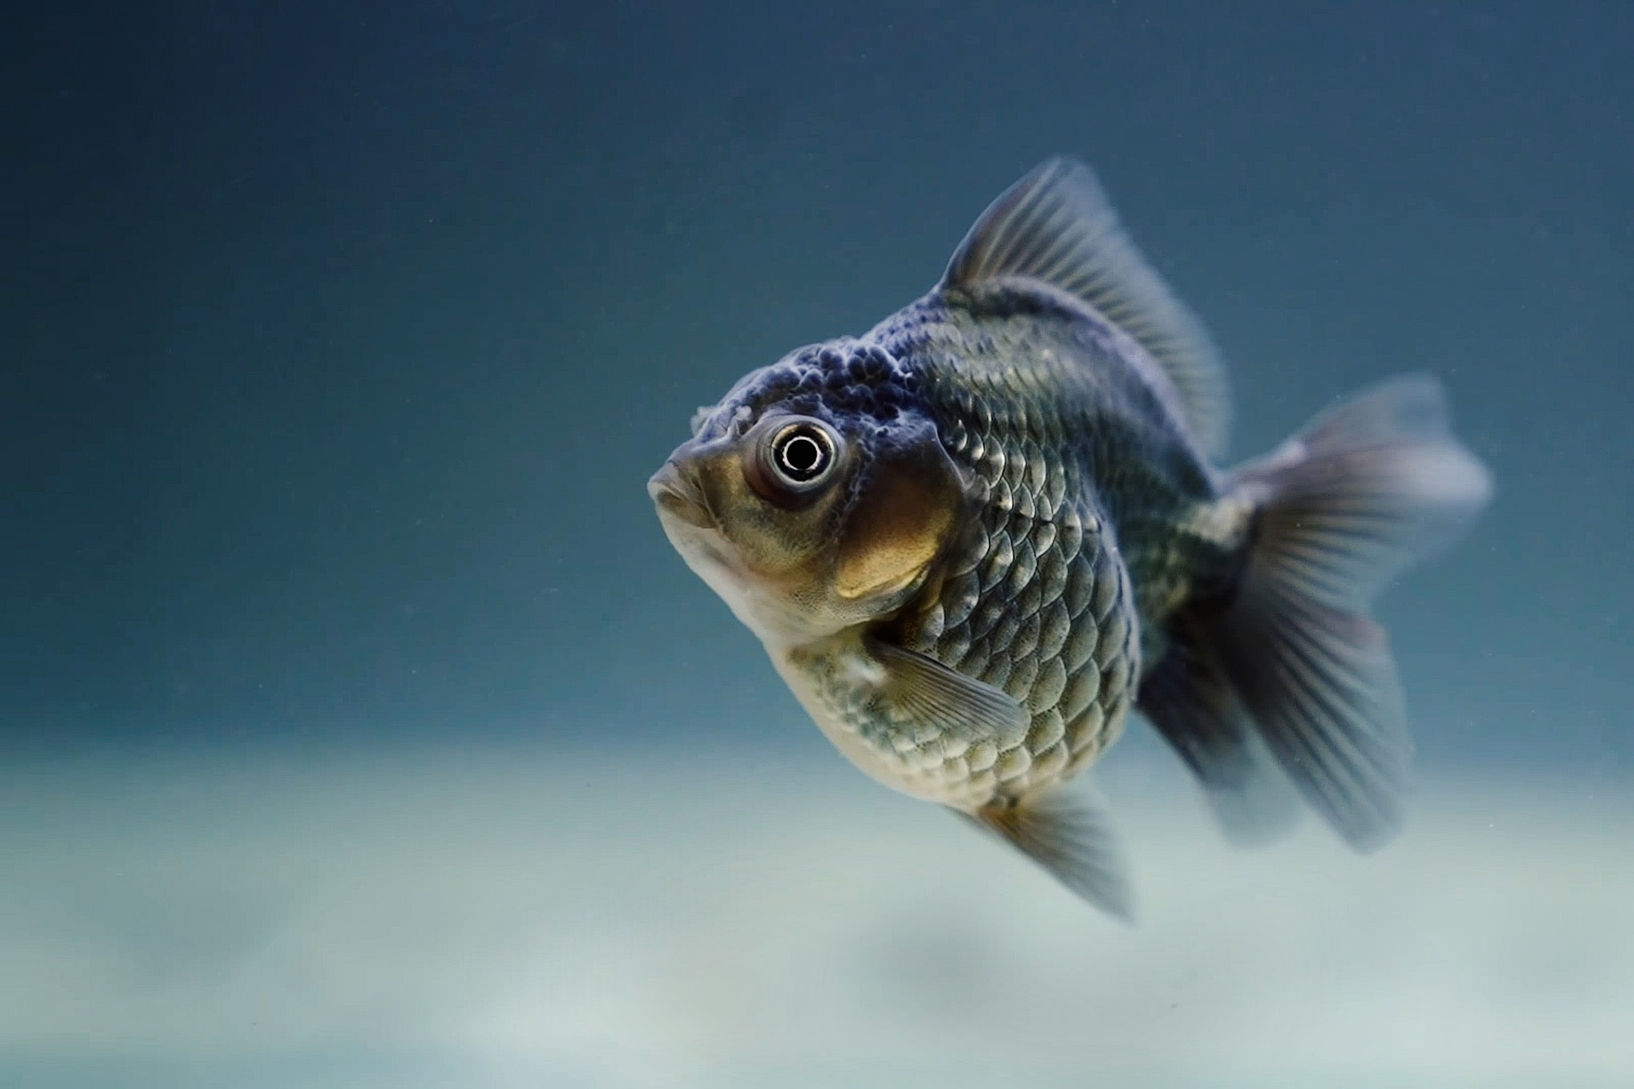
I. VAI TRÒ CỦA THỦY SẢN

Slide 4

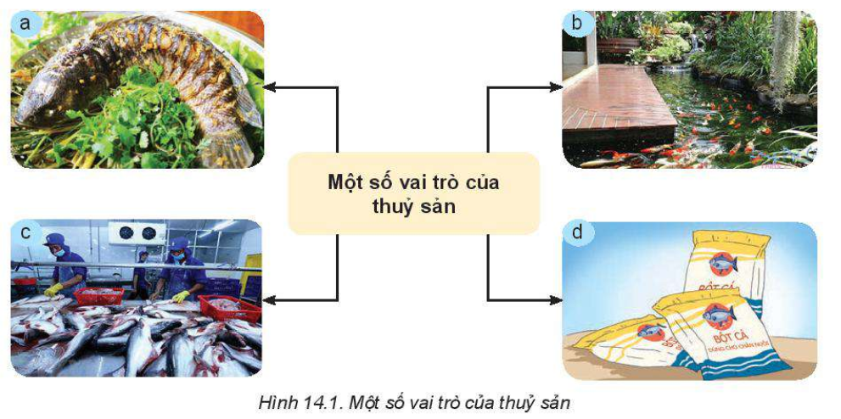
Quan sát hình 14.1 em hãy cho biết vai trò của thủy sản tương ứng mỗi hình và hoạt động thủy sản trên biển có ý nghĩa như thế nào

Slide 5
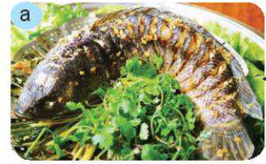
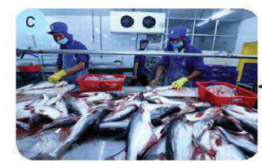
- Thủy sản nguồn cung cấp thực phẩm có hàm lượng dinh dưỡng cao cho con người
- Cung cấp nguồn nguyên liệu cho xuất khẩu

Slide 6
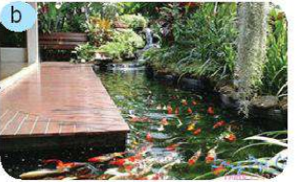
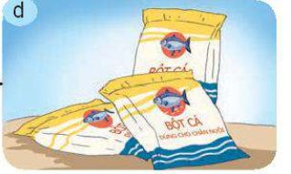
- Đáp ứng nhu cầu vui chơi, giải trí của con người
- Cung cấp nguồn thức ăn cho chăn nuôi

Slide 7

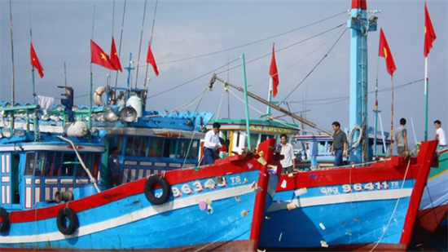
- Tạo thêm công việc cho người lao động
- Các hoạt động thủy sản trên biển góp phần khẳng định chủ quyền và toàn vẹn lãnh thổ của Tổ quốc

Slide 8
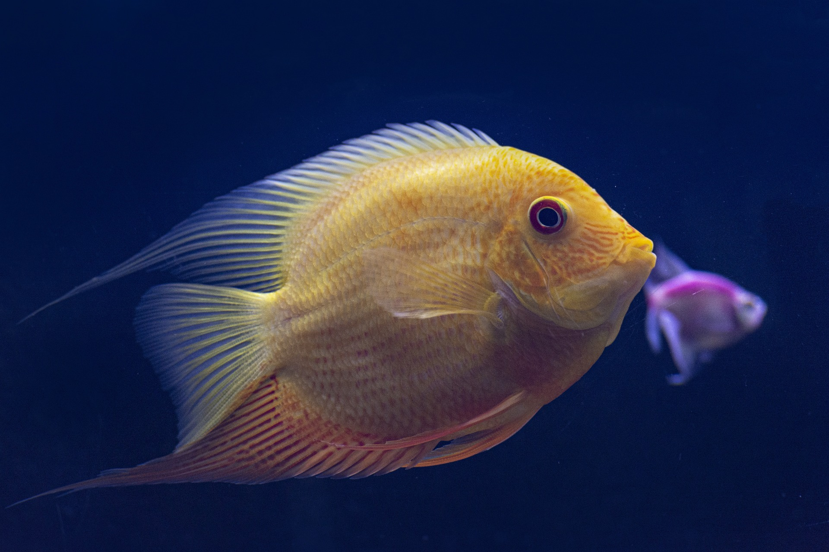
II. MỘT SỐ LOÀI THỦY SẢN CÓ GIÁ TRỊ
KINH TẾ CAO

Slide 9
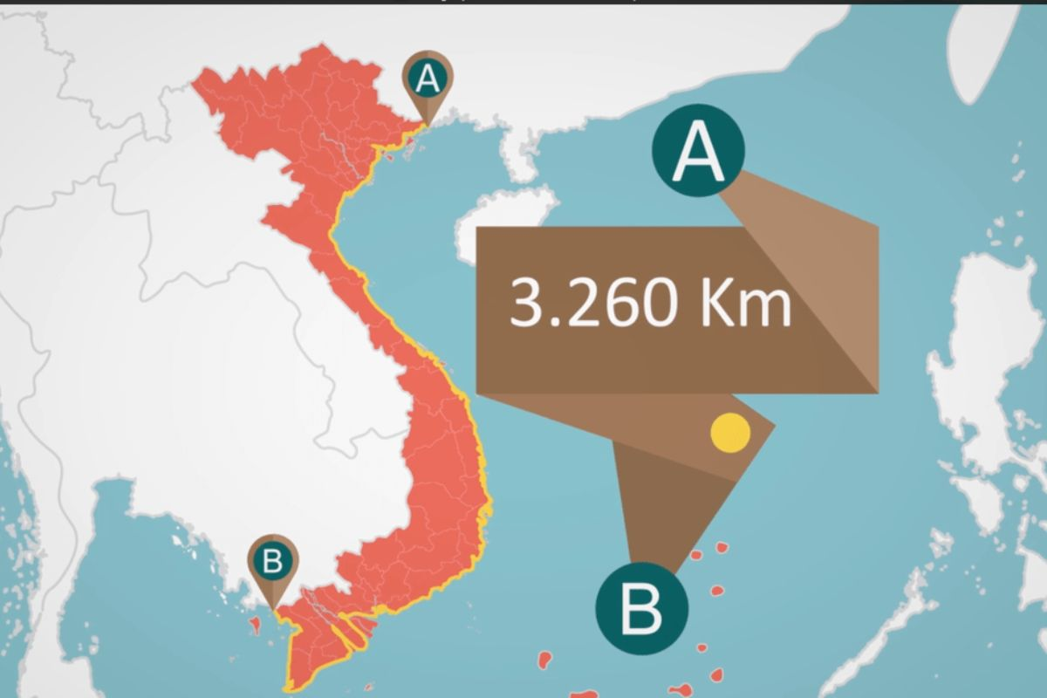
- Lợi thế của Việt Nam có bờ biển dài 3.260 km , vùng nội thủy và lãnh hải rộng có nhiều loài thủy sản có giá trị kinh tế cao
+ Thủy sản đặc sản : tôm hùm , cá song…
+ Thủy sản có giá trị xuất khẩu : cá tra, cá ba sa …

Slide 10
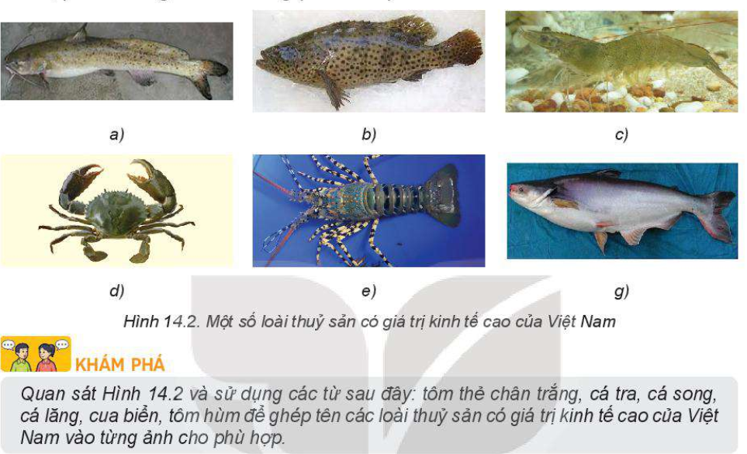

Slide 11
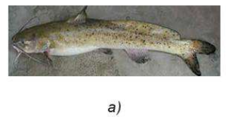
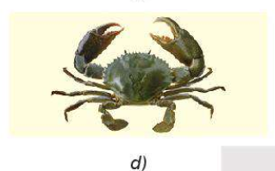
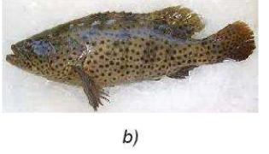
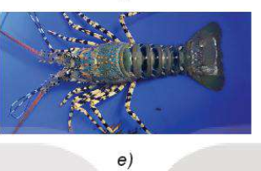
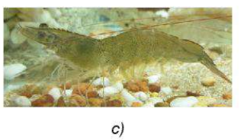
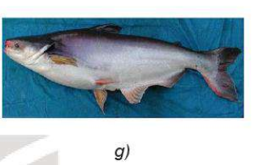
CÁ LĂNG
CUA BIỂN
TÔM HÙM
CÁ SONG
TÔM THẺ CHÂN TRẮNG
CÁ TRA

Slide 12
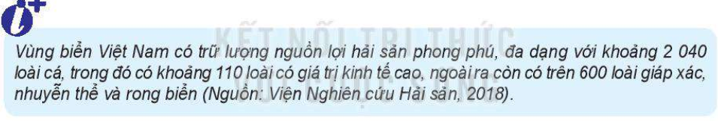

Slide 13
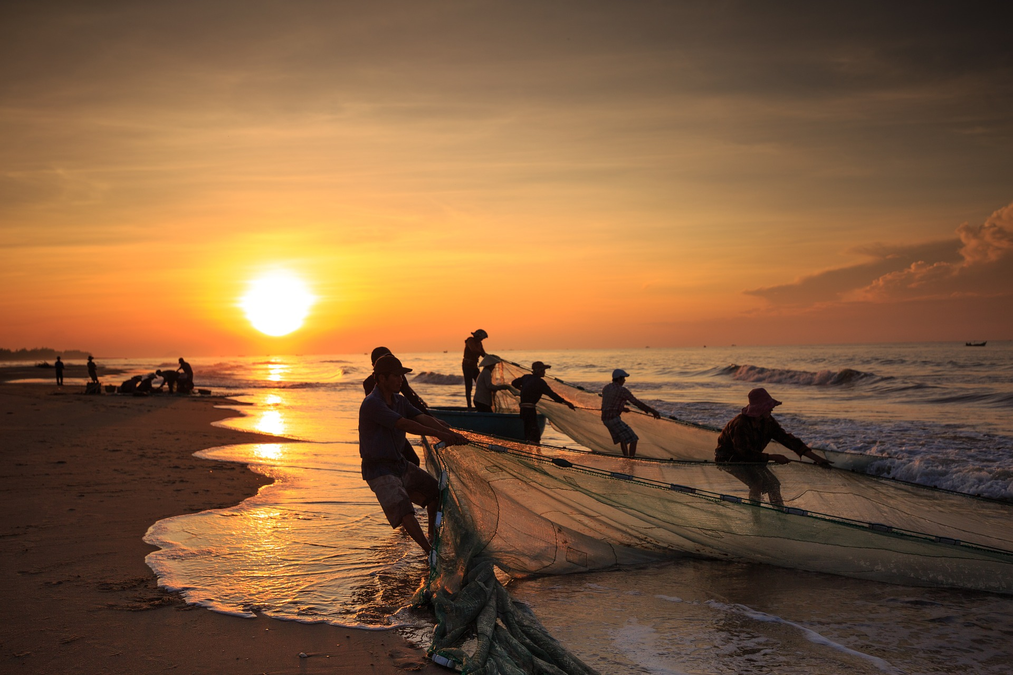
III. KHAI THÁC VÀ BẢO VỆ NGUỒN LỢI THỦY SẢN

Slide 14
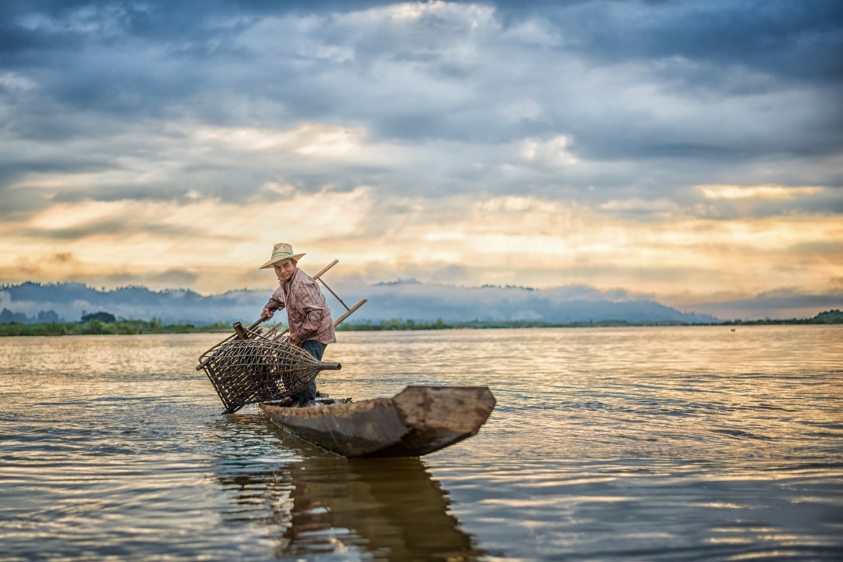
Khai thác và bảo vệ nguồn lợi thủy sản hợp lí đem lại lợi ích nào
Khai thác và bảo vệ nguồn lợi thủy sản hợp lí
Tao công ăn việc làm , nâng cao thu nhập cho người lao động

Slide 15
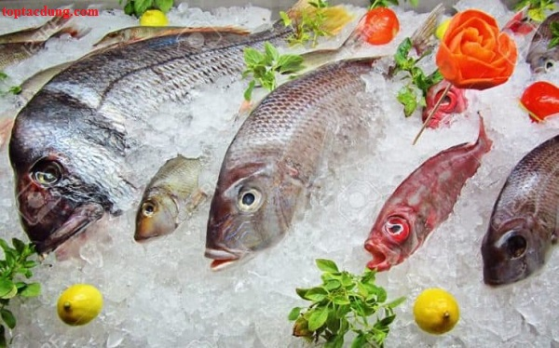
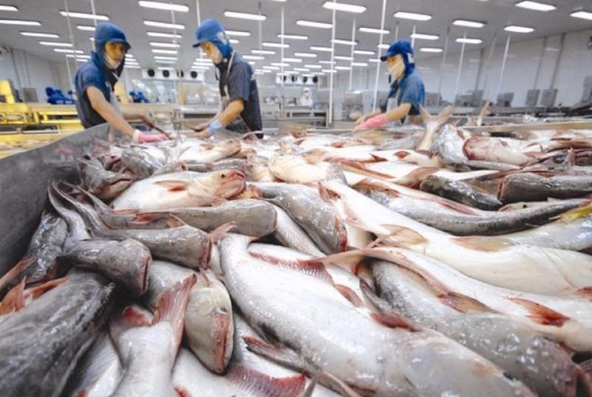
- Đáp ứng nhu cầu thực phẩm cho người tiêu dùng trong nước và xuất khẩu

Slide 16
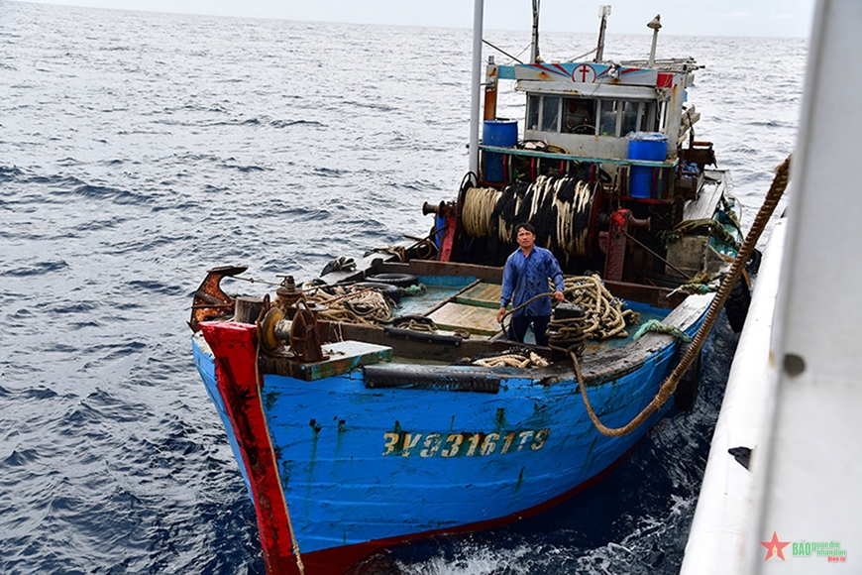
- Giúp ngư dân bám biển, vừa phát triển kinh tế biển vừa gắn với bảo vệ chủ quyền biển đảo

Slide 17
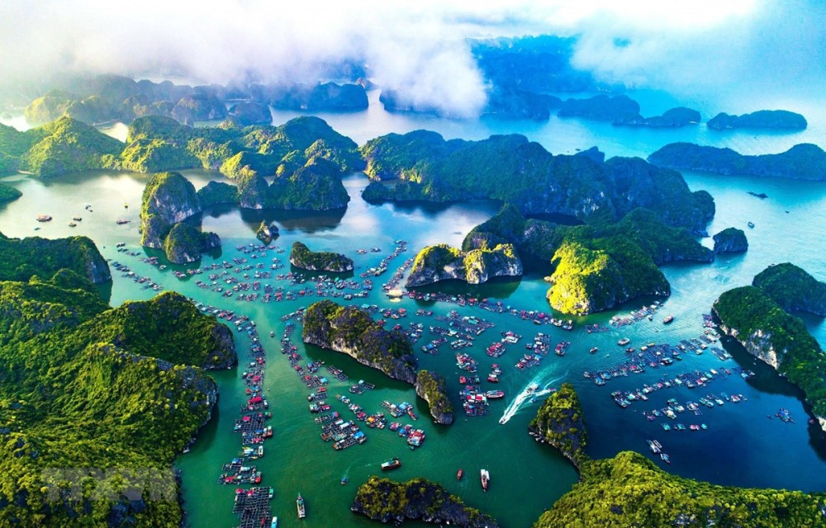
Khai thác và bảo vệ nguồn lợi thủy sản hiệu quả cần thực hiện những biện pháp nào
Xây dựng các khu bảo tồn biển, bảo vệ, phục hồi các hệ sinh thái và phát triển nguồn lợi thủy sản.

Slide 18
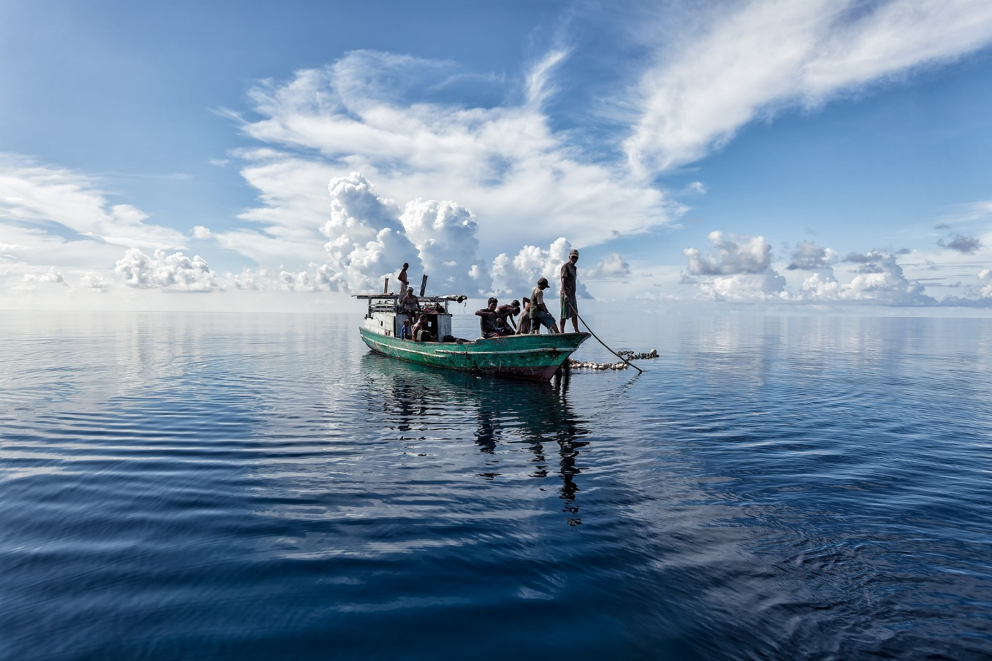
Hạn chế đánh bắt ở khu vực gần bờ, đặc biệt là vào mùa sinh sản; mở rộng vùng khai thác xa bờ.

Slide 19
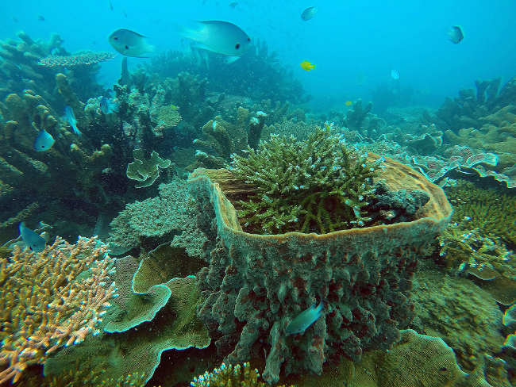
Thả các loại thủy sản quý hiếm vào một số nội thủy, vũng và vịnh ven biển nhằm làm tăng nguồn lợi, ngăn chặn giảm sút trữ lượng của những loài thủy sản quý hiếm.

Slide 20
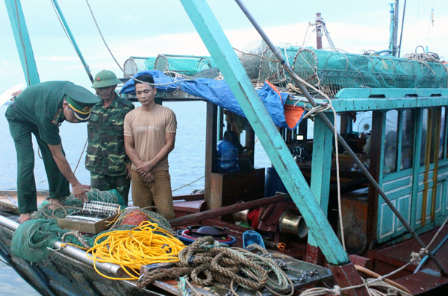
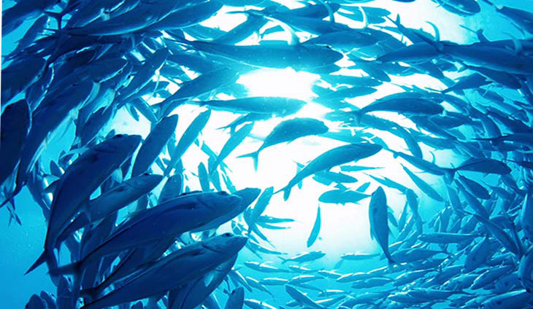
Nghiêm cấm đánh bắt thủy sản bằng hình thức có tính hủy diệt.
Bảo vệ môi trường sống các loài thủy sản.

Slide 21
IV. BẢO VỆ MÔI TRƯỜNG NUÔI THỦY SẢN

Slide 22
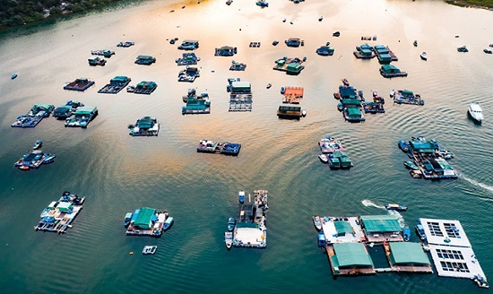
Bảo vệ môi trường thủy sản là một yếu tố quyết định
+ Chất lượng thủy sản
+ Hiệu quả kinh tế trong nuôi thủy sản

Slide 23
Có những biện pháp nào để nâng cao hiệu quả bảo vệ môi trường nuôi thủy sản

Slide 24


Cần tiến hành đồng bộ các biện pháp
Quản lý tốt chất thải, nước thải đảm bảo không gây ô nhiễm môi trường lây lan dịch bệnh.
Thực hiện tốt các biện pháp quản lí, chăm sóc ao nuôi, đặc biệt là phòng chống dịch bệnh.
Khuyến khích các hộ nuôi thủy sản tăng cường áp dụng các tiến bộ kỹ thuật ứng dụng công nghệ cao trong nuôi trồng thủy sản thâm canh.
Hạn chế sử dụng kháng sinh hóa chất khuyến khích sử dụng các loại chế phẩm sinh học trong chăm sóc thủy sản và xử lý môi trường.
Thường xuyên tuyên truyền vận động người dân nâng cao ý thức bảo vệ môi trường nuôi thủy sản.

